Slide 1

EOS
組別 : 第五組
組員 : 陳翊瑭 313511057
陳冠榮 313513064
洪亮 313512072

Slide 2
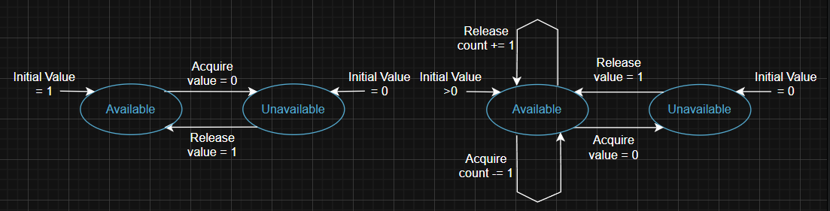
Binary & Counting Semaphore
Objective:
Initial Value > 0 —---> Resource Protection —-> has resources to use
Initial Value = 0 —---> Activity Synchronization —-> 等待process release
Semaphores are treated as global resources:
所有task都可以release，但acquire只有在還有剩餘資源才可以，不然會被block
counting semaphore 的resource必須一模一樣

Slide 3
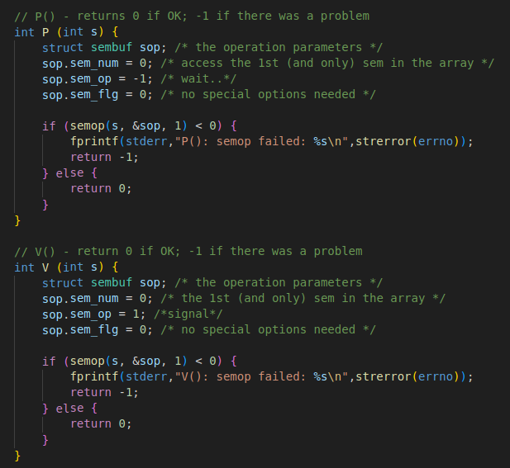

lab 6
acquire -> P()
release -> V()
remove semaphore

Slide 4
Mutex Semaphore
Ownership:
當某個 task 成功 lock mutex，成為 owner。只有 owner 才能 unlock 該 mutex。其他 task 不能夠 unlock 它
Recursive Locking:
允許一個 task 多次 lock 自己持有的 mutex。系統會用一個 lock count 來追蹤已 lock 次數。task 必須呼叫相同次數的 unlock 才會真正釋放 mutex。
Task Deletion Safety:
當一個 task 正在持有 mutex時，系統不會允許它被刪除，只有當該 task 釋放所持有的 mutex 後，才能安全地被刪除。
Priority Inversion Avoidance:
當高優先權task被低優先權task佔用的 mutex unlock住時。中優先權task插隊，使低優先權task無法釋放 mutex ，導致高優先權task長時間無法執行。
Priority Inheritance:將較低優先權的task priority升到和較高優先權的task相同
Priority Ceiling:直接將較低優先權的task priority升到最高

Slide 5
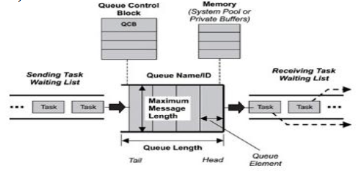
Message Queues
Task Waiting List:
Sending Task Waiting List : Queue 滿了 Task 會進來
Receiving Task Waiting List : Queue 空了 Task 會進來
Memory:
System Pools : 所有 message queues 的訊息都存在同一塊大記憶體區域
Private Buffers : 為每個 queue 保留專屬記憶體區域，不能共享，預先分好大小。
Sending message:
FIFO
LIFO(priority-based)
Receiving message
Destructive read
Non-destructive read

Slide 6
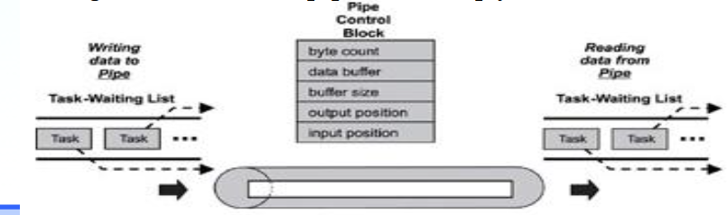
Pipe
Task Waiting List:
Pipe 提供 unstructured 資料交換，即資料是以 byte stream 傳輸。
Handshaking protocal 傳輸資料的tasks彼此需要互相確認彼此的狀態，確認可以建立通訊連線。
descriptors:
兩個 descriptors，一個用來寫，一個用來讀
Select:
允許你監聽多個 pipe（或 fd），當任一條件達成（可讀/可寫）就解除 block。
Sending message:
FIFO

